Slide 1
Цифровое интерактивное оборудование
Под интерактивной технологией понимается комплекс аппаратного и программного обеспечения, который работает в режиме диалога с пользователем и позволяет управлять процессом обучения.

Slide 2
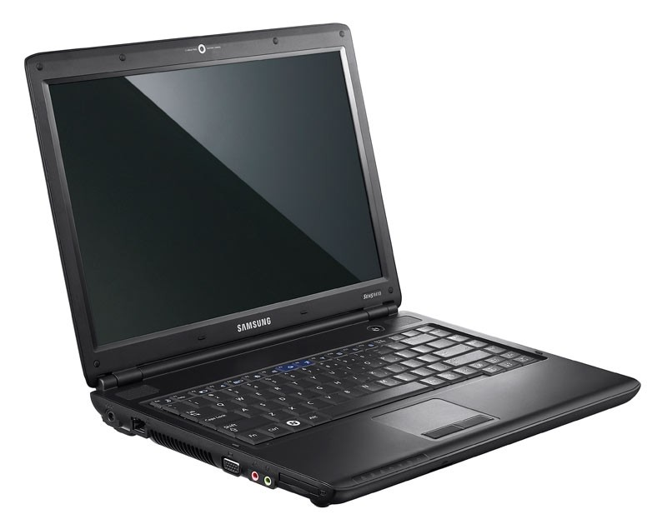
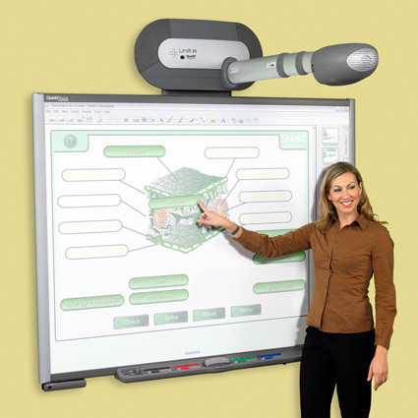
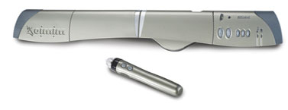
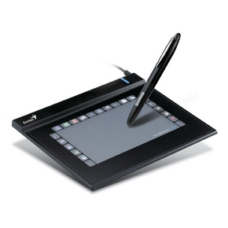
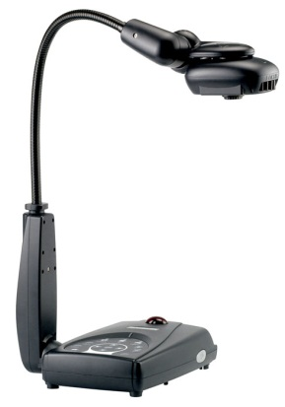
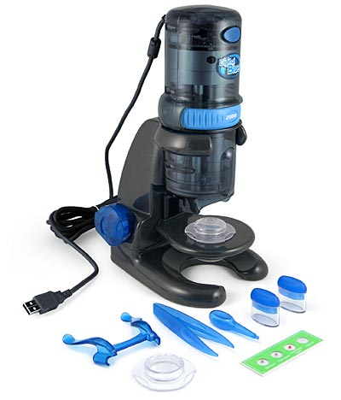
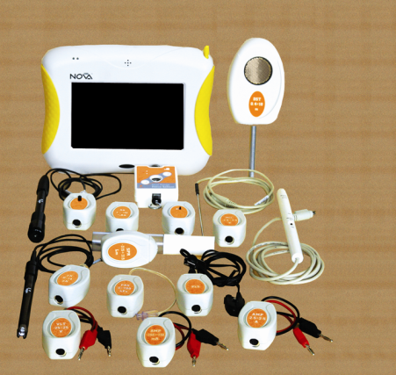
Автоматизированное Рабочее место учителя
Интерактивная приставка
Ноутбук
Интерактивная доска
Графический планшет
Документ-камера
Ресивер и
пульт
Цифровой микроскоп
Цифровая лаборатория

Slide 3
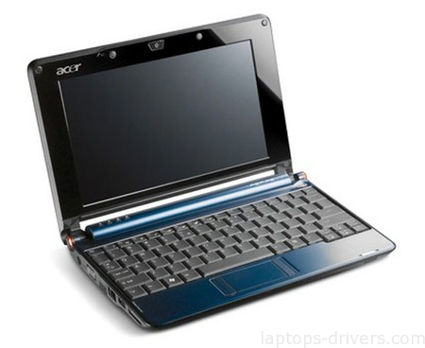
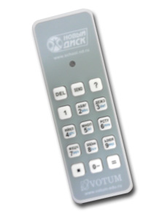
Автоматизированное Рабочее место ученика
Пульт
Графический планшет
Нетбук
Цифровой микроскоп
Цифровая лаборатория

